Slide 1
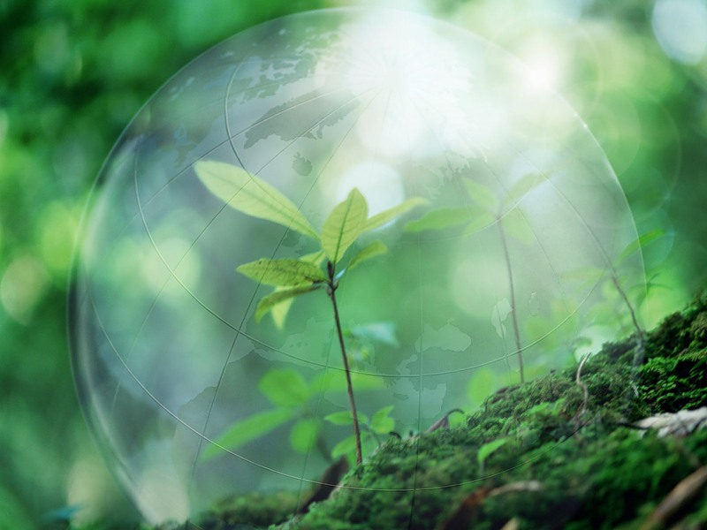
День Земли

Slide 2
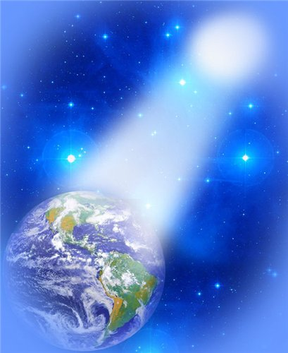
День Земли (англ. Earth Day) — название, используемое по отношению к различным мероприятиям, проводящимся весной и призванным побудить людей быть внимательнее к хрупкой и уязвимой окружающей среде на планете Земля.

Slide 3
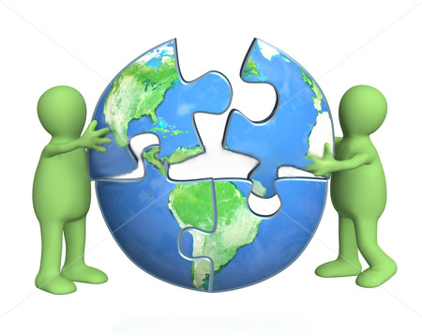
День Земли — это гражданская инициатива, она открыта для присоединения любых людей, групп и организаций.

Slide 4
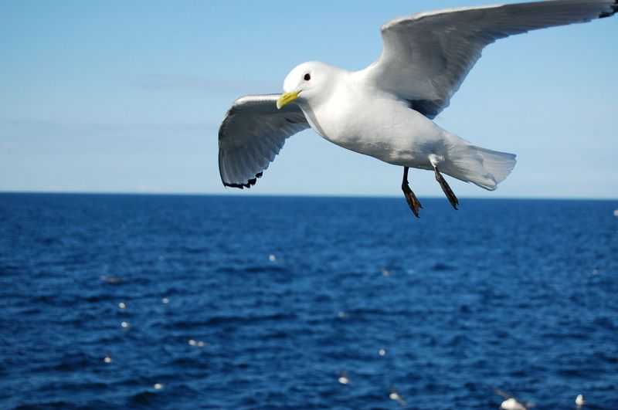
Существуют два основных периода проведения Дней Земли: в марте (вблизи весеннего равноденствия) и 22 апреля.

Slide 5
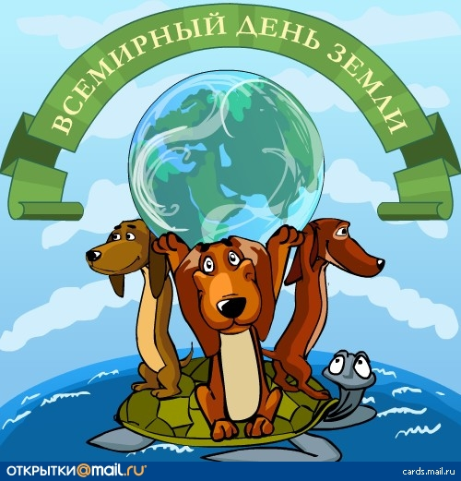
Этот день проводится с целью объединения всех людей планеты в деле защиты окружающей среды.

Slide 6
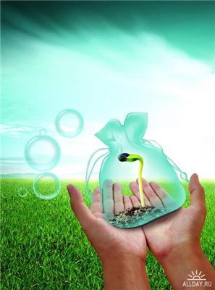
День защиты Земли возник в двадцатом веке. Ученые смогли подсчитать, что угроза тотального уничтожения человечества возможна через 300-1000 лет.

Slide 7
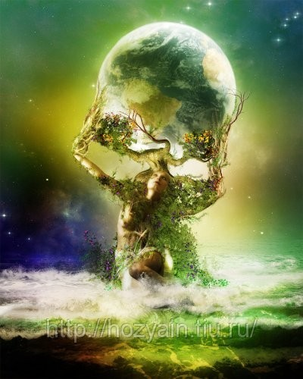
Казалось, что Земля — вечная, что человек будет жить на ней всегда, а на самом деле угроза конца всякой жизни таится в самом человеке.

Slide 8
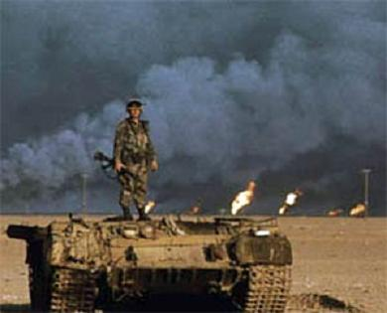
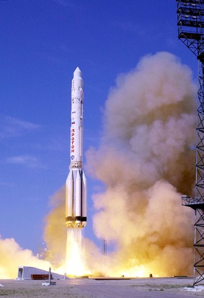
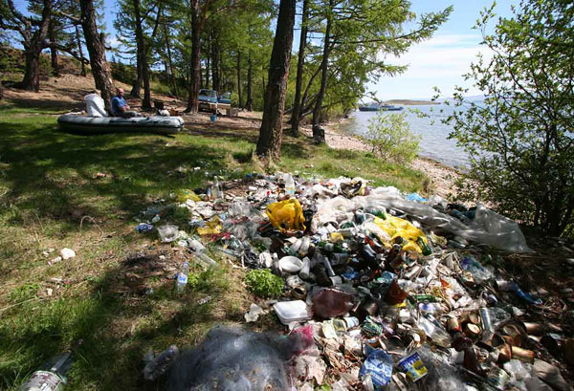
Каждый день на нашей планете вырубаются леса, засоряются реки и моря, отравляется атмосфера.

Slide 9
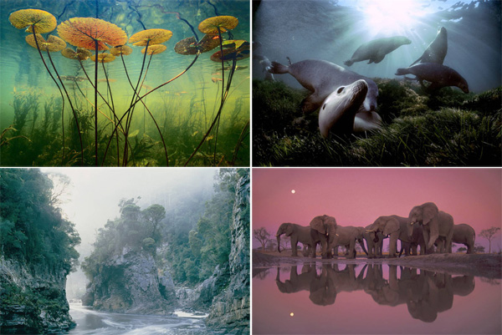

Каждый день мы с вами ходим по земле, дышим воздухом и не задумываемся, какую Землю мы оставим будущим поколениям?

Slide 10
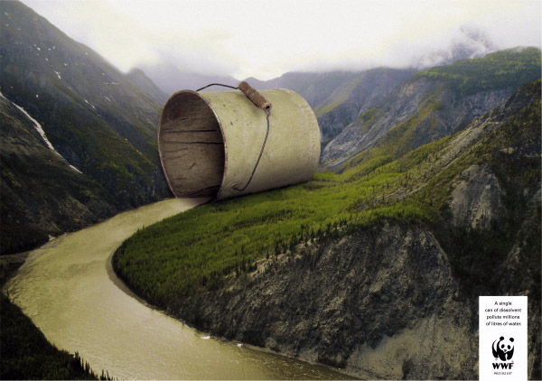
защищать Землю необходимо от самих людей, от их агрессивного поведения по отношению к окружающей их среде.

Slide 11
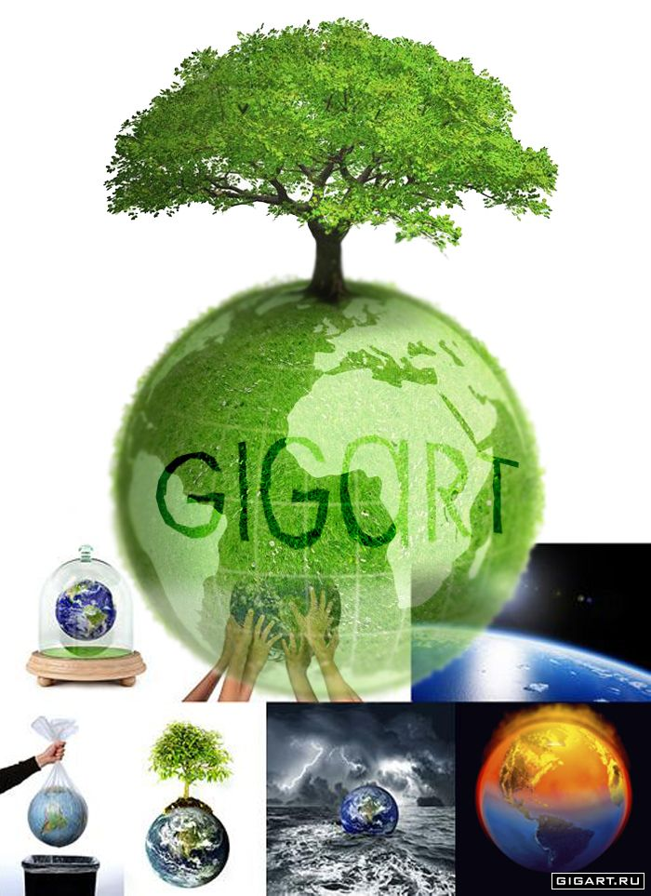
Давайте заботится о мире, в котором живём, как заботимся о своих детях или родителях.
Давайте заботится о мире, в котором живём, как заботимся о своих детях или родителях.

Slide 12
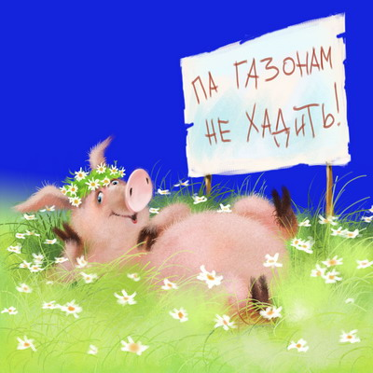

Slide 13
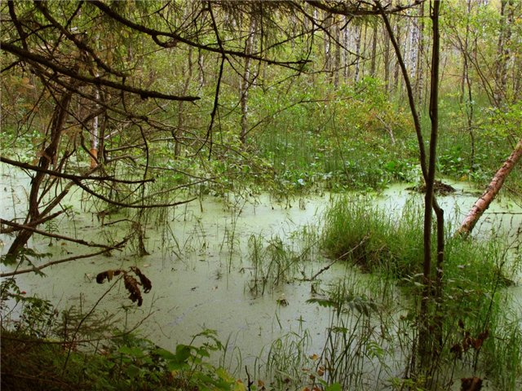

Slide 14
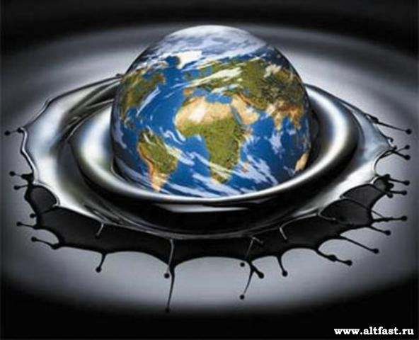

Slide 15
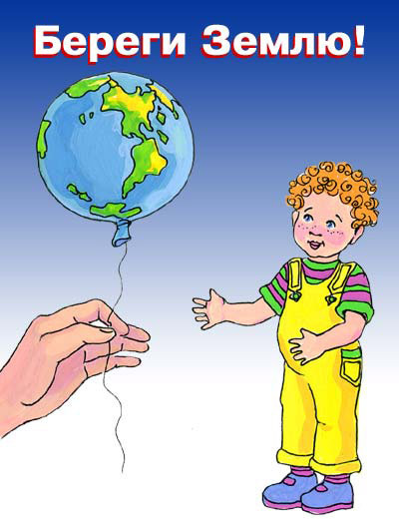

Slide 16
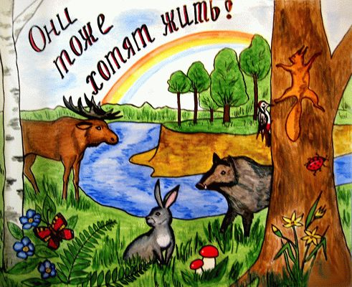

Slide 17
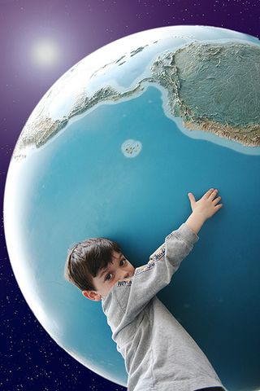
Пусть будут лишь мирные и радостные Дни Земли для нашего прекрасного космического корабля — планеты Земля, летящей и вращающейся посреди холодного космоса со своим столь уязвимым грузом жизни…

Slide 18
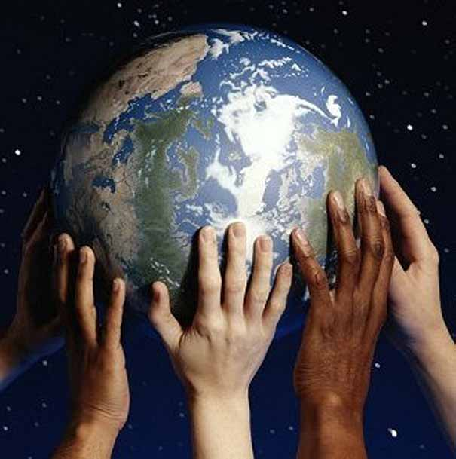

Slide 19
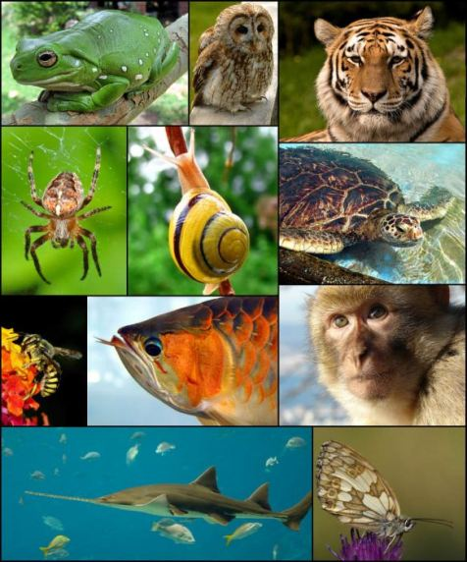

Slide 20
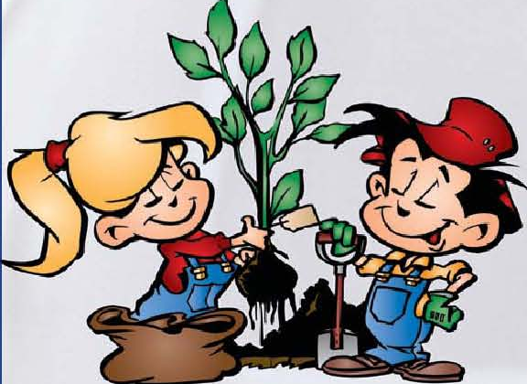

Slide 21
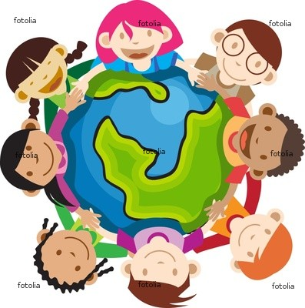

Slide 22
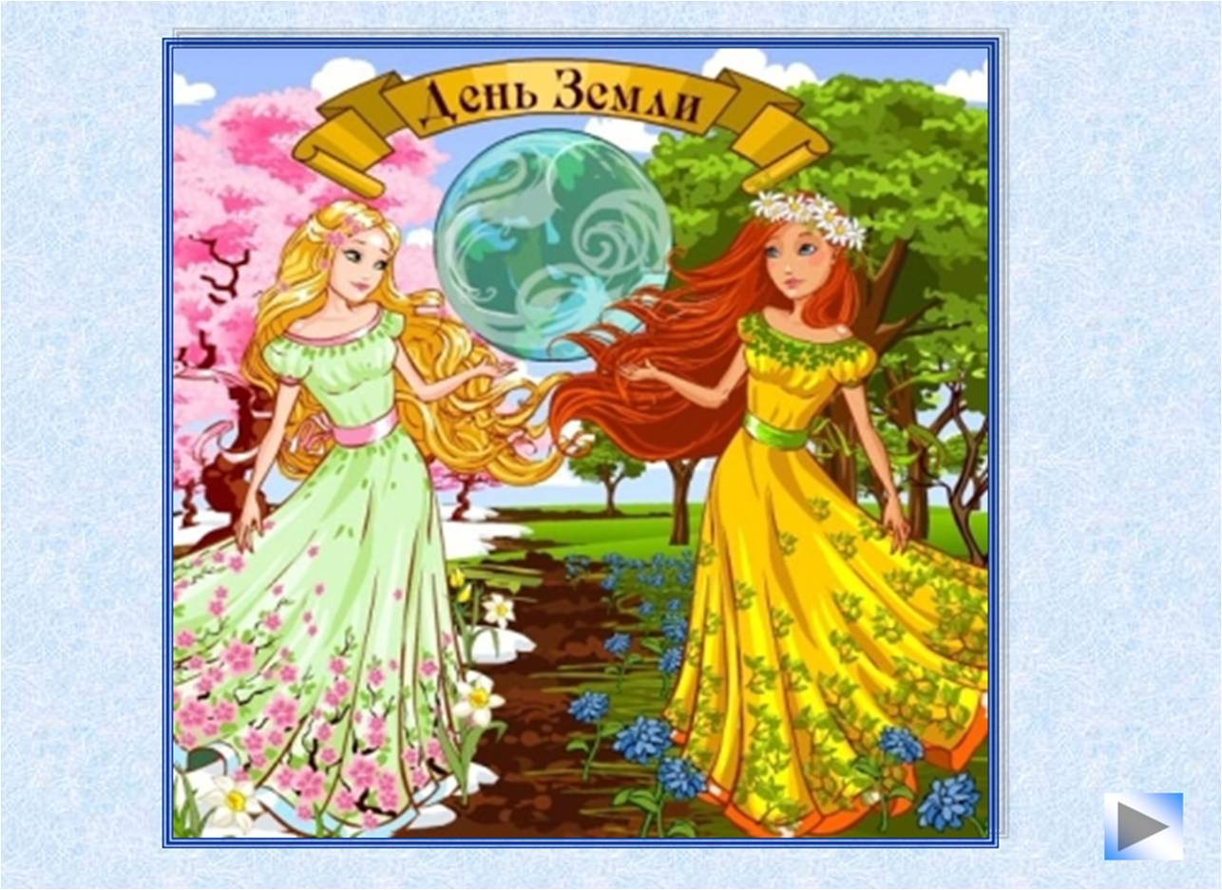

Slide 23
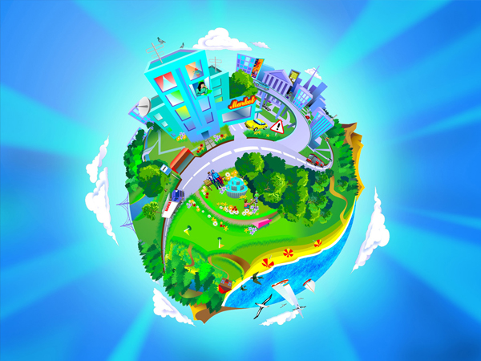
Спасибо за внимание!
Берегите нашу Землю!

